Slide 1
LẬP TRÌNH DI ĐỘNG
Lê Văn Thành
CEO BLOOMGOO
Web: bloomgoo.vn

Slide 2
NỘI DUNG
GIỚI THIỆU VỀ LẬP TRÌNH DI ĐỘNG
CƠ HỘI NGHỀ NGHIỆP
KIẾN THỨC KỸ NĂNG CẦN CHUẨN BỊ

Slide 3




ĐIỆN THOẠI DI ĐỘNG CÓ MẶT KHẮP MỌI NƠI
Trên tay người lớn
Đến các trẻ em
Từ thành phố
Tới các vùng quê

Slide 4

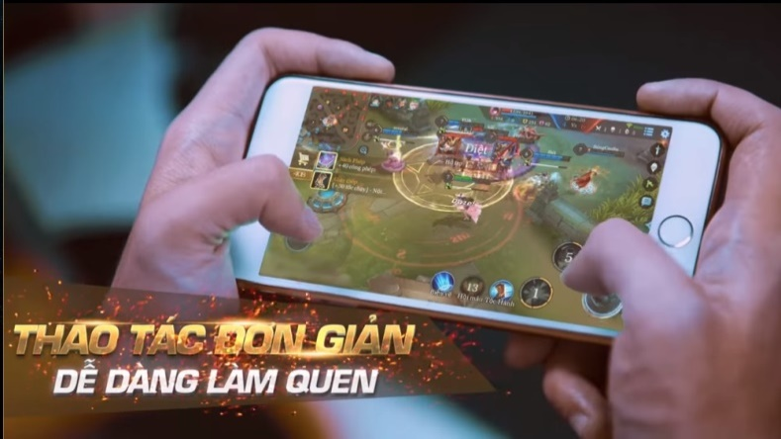


TRỞ THÀNH MỘT PHẦN CỦA CUỘC SỐNG
Kết nối mọi người
Phục vụ nhu cầu giải trí
Trở thành thư ký riêng
Selfie

Slide 5
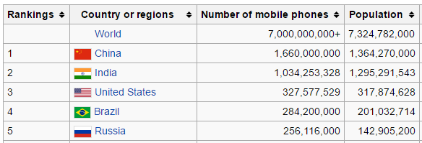
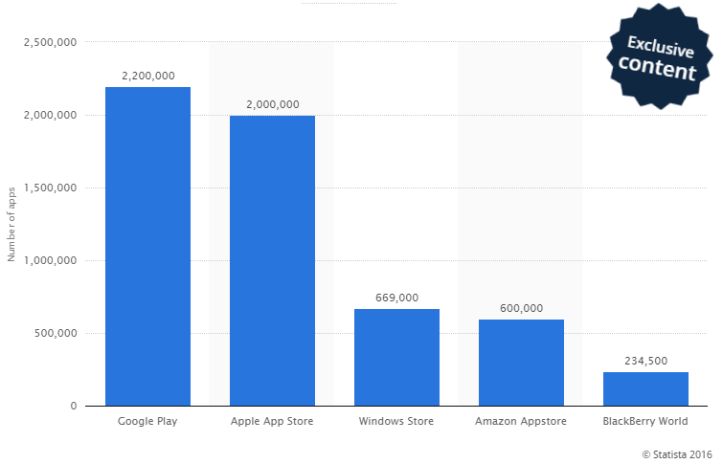
THỐNG KÊ VỀ THIẾT BỊ DI ĐỘNG
Năm 2015, có 7 tỉ thiết bị/7.3 tỉ dân (WikipediA)
Năm 2016, số lượng smartphone dự kiến 2.6 tỉ thiết bị trên toàn thế giới.
Thị phần Android (82.8%), iOS (13.9%), Windows Phone (2.6%) and BlackBerry OS (0.3%), 0.4% HĐH khác.
Số lượng ứng dụng trên Google Play đạt 2.2 triệu, Apple 2 triệu

Slide 6
THỐNG KÊ VỀ THIẾT BỊ DI ĐỘNG
80% người dùng internet sở hữu một điện thoại thông minh
37% tất cả các website được truy cập trực tiếp từ thiết bị di động.
18% người Mỹ sử dụng thiết bị di động để thanh toán.
87% số người luôn mang điện thoại bên mình.

Slide 7
THỐNG KÊ TẠI THỊ TRƯỜNG VIỆT NAM
Dân số Việt Nam 90 triệu nhưng có đến hơn 128 triệu thuê bao di động.
28 triệu tài khoản mạng xã hội, chủ yếu là Facebook, trong đó có 24 triệu người lướt bằng điện thoại di động. Chiếm 86%.
94% có điện thoại di động. 37% điện thoại thông minh (smartphone).
Tỉ lệ người sử dụng Internet bằng di động lên tới 31%, trong khi máy tính bàn là 18% và máy tính xách tay là 10%.

Slide 8
LỰA CHỌN NÀO ĐỂ PHÁT TRIỂN ỨNG DỤNG DI ĐỘNG
Native Development
Là sử dụng các công cụ lập trình gốc cùng với nền tảng đó.
Framework development
Là sử dụng một nền tảng cho phép phát triển ứng dụng đa nền tảng trên iOS, Android và Windows Phone.

Slide 9
NATIVE DEVELOPMENT
Là lựa chọn khả thi hơn nếu quyết định chỉ nhắm đến 1 nền tảng. Người dùng không chung một hành vi trên các nền tảng khác nhau.
Cho phép sử dụng nhiều tính năng mới, và tùy chỉnh trải nghiệm người dùng tốt hơn.
Ứng dụng sẽ chạy mượt mà hơn, và nhanh hơn. Rất phù hợp cho các ứng dụng định hướng khách hàng.
Chi phí lập trình ứng dụng sẽ cao hơn, do cần phân chia công nghệ cho từng nền tảng riêng biệt.

Slide 10
FRAMEWORK DEVELOPMENT
Cho phép ứng dụng có thể chạy trên nhiều nền tảng khác nhau như Android, iOS, Windows Phone …
Việc hỗ trợ cho những nền tảng mới hay nâng cấp phần cứng mới luôn muộn hơn. Có thể không có quyền truy cập đầy đủ đến tất cả các tính năng của thiết bị.
Trải nghiệm của người dùng sẽ bị kém hơn do không có đầy đủ những tính năng cần thiết.
Chi phí phát triển sẽ thấp hơn, do có thể triển khai trên nhiều nền tảng.
Một số Framework như: PhoneGap, Sencha, Xamarin, Unity …

Slide 11
CƠ HỘI NGHỀ NGHIỆP
Nhu cầu lập trình viên Mobile hiện đang rất lớn
Mức lương trả cho lập trình viên Mobile rất cao
Thị trường thiết bị và việc làm Mobile tăng trưởng tốt
Các vai trò công việc rất đa dạng

Slide 12
CƠ HỘI NGHỀ NGHIỆP
Nhiều cơ hội để thử thách bản thân
Tự do để thực hiện công việc theo cách bạn muốn
Các tổ chức lớn đang tìm kiếm bạn
Cộng đồng hỗ trợ tuyệt vời
Dễ học

Slide 13
KIẾN THỨC KỸ NĂNG CẦN CHUẨN BỊ
Bạn muốn trở thành một lập trình viên Android?
Bạn muốn trở thành một lập trình viên iOS?
Bạn muốn làm ứng dụng đa nền tảng?
Bạn muốn làm game?

Slide 14
ANDROID NÊN HỌC GÌ?
Ngôn ngữ lập trình JAVA
Tìm hiểu về SQL
Android Software Development Kit (SDK) và Android Studio.
XML
Một số tài nguyên nổi bật có thể tham khảo: Stack Overflow, Android Weekly, Android Dev subreddit, các tutorial tại trang vogella, những bài học trên YouTube, và trang web chính thức Android Developers của Google.

Slide 15
IOS NÊN HỌC GÌ?
Ngôn ngữ lập trình Swift
Cần có máy máy tính cài hệ điều hành Mac OSX
Xcode IDE, iOS SDK
Tìm hiểu về App Store Review Guidelines
Tìm hiểu về hướng thiết kế giao diện Human Interface Guidelines
Để kiểm thử ứng dụng thì đừng quên TestFlight.

Slide 16
LÀM ỨNG DỤNG ĐA NỀN TẢNG
Sencha: công cụ rất tốt cho phép phát triển ứng dụng bằng HTML 5
PhoneGap của Adobe: Công cụ phát triển app bằng HTML, CSS, JS.
Corona: Sử dụng ngôn ngữ lập trình Lua. Bạn chỉ cần code 5 phút là đã có một ứng dụng đầu tay.
Xamarin: Công cụ rất mạnh trong việc tạo ra các ứng dụng cross-platform, được thông qua bởi các tên tuổi lớn như Microsoft, IBM …

Slide 17
PHÁT TRIỂN GAME
Unity: Game Engine tốt nhất hiện nay. Unity sử dụng ngôn ngữ C#, Javascript, hoặc Boo. Sau khi phát triển có thể build ra ứng dụng trên nhiều nền tảng khác nhau như Android, iOS, Windows, Web, Playstation, Xbox, Wii and Linux.
Cocos2d: Công cụ rất mạnh trong việc tạo ra các ứng dụng Game2D.
Corona: Công cụ làm game nhanh.

Slide 18
CÁC KỸ NĂNG MỀM CẦN THIẾT
Nâng cao các kỹ năng giải quyết vấn đề
Kỹ năng tự học
Học cách giao tiếp và Kỹ năng hợp tác với mọi người

Slide 19
CHÂN THÀNH CẢM ƠN!

